Slide 1

Introduction to databases
MYSQL, POSTGRESQL AND SQL SERVER
ENTER

Slide 2



A TIMELINE
Purpose of DATABASE
Use of DATABASE
01
MERCURY
VENUS
02
03
04
JUPITER
SATURN
NEPTUNE
What is DATABASE?
Types of DATABASE
Neptune is the farthest planet

Slide 3
01.
DATABASE
01
02
03
04
You can enter a subtitle here if you need it

Slide 4
What is a Database?
01
02
03
A database is a set of data stored in a computer. This data is usually structured in a way that makes the data easily accessible.
04

Slide 5
A relational database is a type of database. It uses a structure that allows us to identify and access data in relation to another piece of data in the database. Often, data in a relational database is organized into tables.
—Rania hamdi
01
02
03
04

Slide 6
What is SQL?
SQL (Structured Query Language) is a programming language used to communicate with data stored in a relational database management system. SQL syntax is similar to the English language, which makes it relatively easy to write, read, and interpret.
Many RDBMSs use SQL (and variations of SQL) to access the data in tables. For example, SQLite is a relational database management system. SQLite contains a minimal set of SQL commands (which are the same across all RDBMSs). Other RDBMSs may use other variants.
(SQL is often pronounced in one of two ways. You can pronounce it by speaking each letter individually like “S-Q-L”, or pronounce it using the word “sequel”.)
01
02
03
04

Slide 7
OUR SERVICES
FREE
PREMIUM
01
Relational Database Mangement System (RDBMS)
Compatible with many tools
Best suited for complex queries
Table-based database
Predefi
You can explain here your product or your service
Characteristic
Characteristic
Characteristic
02
03
04
$60

Slide 8
Popular Relational Database Management Systems
01
02
03
04
Here is a description of the 3 most popular RDBMSs:

Slide 9
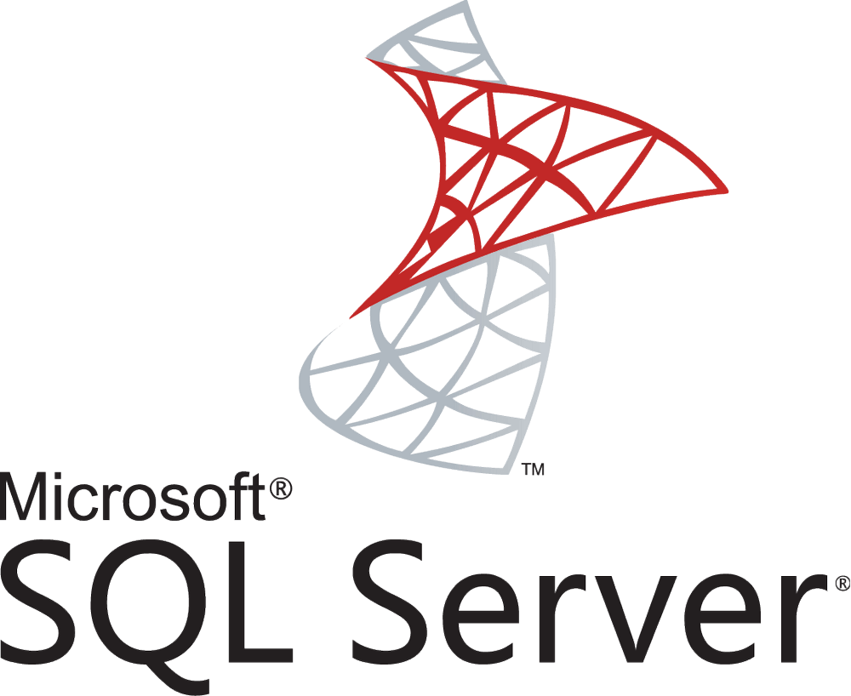


Here is a description of the 3 most popular
SQL Server
Postgre SQL
My SQL
01
02
03
04

Slide 10
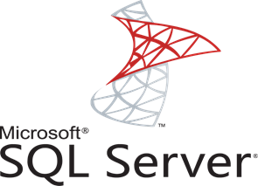
SQL Server
Microsoft SQL Server est un système de gestion de base de données (SGBD) en langage SQL incorporant entre autres un SGBDR (SGBD relationnel) développé et commercialisé par la société Microsoft.
Il fonctionne sous les OS Windows et Linux (depuis mars 2016), mais il est possible de le lancer sur macOS via Docker, car il en existe une version en téléchargement sur le site de Microsoft.
SQL Server Express est une version d’entrée de gamme gratuite de la base de données, idéale pour l’apprentissage, ainsi que pour la création d’applications de bureau et de petits serveurs jusqu’à 10 Go de données.
01
02
03
04

Slide 11
PostgreSQL
PostgreSQL est un système de gestion de base de données relationnelle-objet (ORDBMS) avec un accent mis sur l’extensibilité et la conformité aux normes. PostgreSQL est compatible avec ACID, transactionnel, dispose de vues, de déclencheurs et de clés étrangères pouvant être mis à jour et matérialisés. Il prend également en charge les fonctions et les procédures stockées.
PostgreSQL utilise les tables, les contraintes, les déclencheurs, les rôles, les procédures stockées et les vues comme composants avec lesquels vous travaillez. Une table est composée de lignes et chaque ligne contient un ensemble de colonnes. PostgreSQL utilise des clés primaires pour identifier de manière unique chaque ligne (enregistrement) d’une table et des clés étrangères pour assurer l’intégrité référentielle entre deux tables liées.
Il est à noter que PostgreSQL prend également en charge de nombreuses fonctionnalités NoSQL.
01
02
03
04

Slide 12
MySQL
01
MySQL fait partie des systèmes de gestion de bases de données relationnelles les plus populaires au monde avec Oracle et Microsoft SQL Server .Le logiciel développé par la société suédoise MySQL AB en 1994 est désormais sous le patronage d’Oracle Corporation et est distribué sur la base d’un système de double licence. En dehors de la version propriétaire entreprise, Oracle offre une licence GPL open source.
Cette double licence donne aux entreprises la possibilité de développer leurs propres programmes sur la base de MySQL, sans avoir à les soumettre à la licence.
MySQL est écrit en C et en C++ et dispose d’un analyseur SQL .Le système de gestion de base de données se caractérise de plus via une grande compatibilité avec les différents systèmes d’exploitation.
02
03
04

Slide 13
MySQL
01
MySQL fait partie des systèmes de gestion de bases de données relationnelles les plus populaires au monde avec Oracle et Microsoft SQL Server .Le logiciel développé par la société suédoise MySQL AB en 1994 est désormais sous le patronage d’Oracle Corporation et est distribué sur la base d’un système de double licence. En dehors de la version propriétaire entreprise, Oracle offre une licence GPL open source.
Cette double licence donne aux entreprises la possibilité de développer leurs propres programmes sur la base de MySQL, sans avoir à les soumettre à la licence.
MySQL est écrit en C et en C++ et dispose d’un analyseur SQL .Le système de gestion de base de données se caractérise de plus via une grande compatibilité avec les différents systèmes d’exploitation.
02
03
04

Slide 14
Difference between MySQL, PostgreSQL and SQL Server
MYSQL
POSTGRESQL
SQL SERVER
01
02
MySQL is owned by Oracle.
MySql supports programming languages like C++, Java and has running support for Perl, TCL and Haskel.
MySql needs less amount of operational storage space.
MySql does not support midway query execution cancellation.
MySQL blocks the database while taking the backup.
MySQL is free to use.
Data file can be manipulated while running.
Provides support to different functions of SQL.
Views can be updated but not automatically .
Doesn’t provide computed columns.
Replication is in form of reports and is supposed to be least polished of the bunch
There is no need to create a dl first
Provides dynamic actions • Doesn’t provide facility to run materialized view.
Is case sensitive by default.
SQL Server is developed by Microsoft.
SQL Server supports programming languages like C++, Java, Ruby, Visual Basic, Delphi, R.
SQL Server needs large amount of operational storage space.
SQL Server allows canceling query execution midways.
SQL Server does not block the database during backup process.
Data file manipulation is not allowed under security consideration while running.
03
04

Slide 15
01
THANKS!
02
03
04

